Slide 1

Thứ ba ngày 05 tháng 10 năm 2021
Khoa học
Bài 5: Cần làm gì để cả mẹ và em bé đều khỏe?

Slide 2




Quan sát các hình 1, 2, 3, 4 sgk trang 12 và trả lời câu hỏi.
Phụ nữ có thai nên và không nên làm gì? Tại sao?

Slide 3

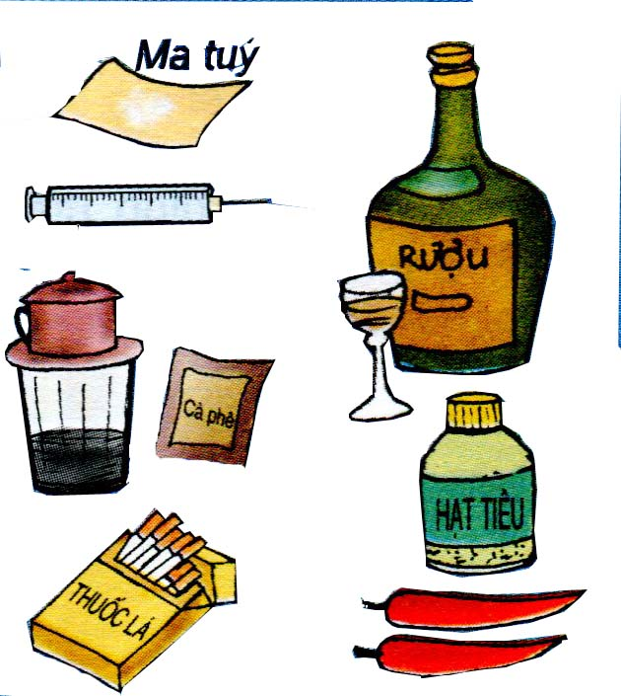
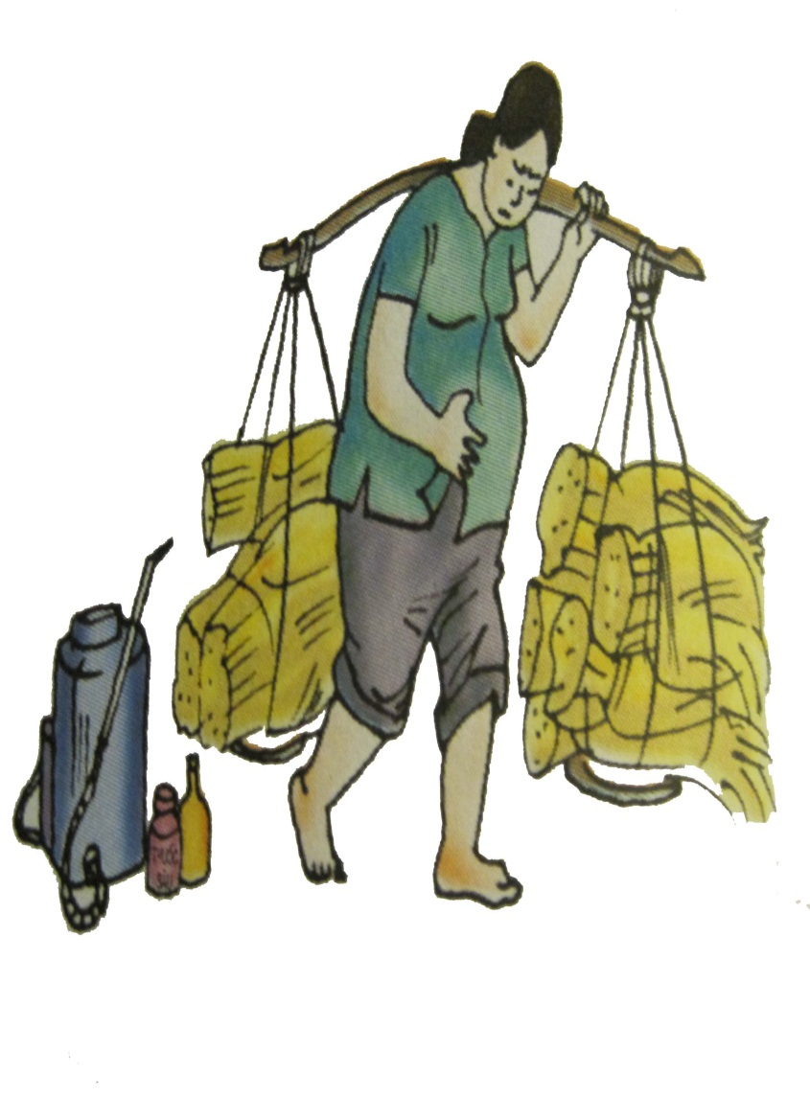
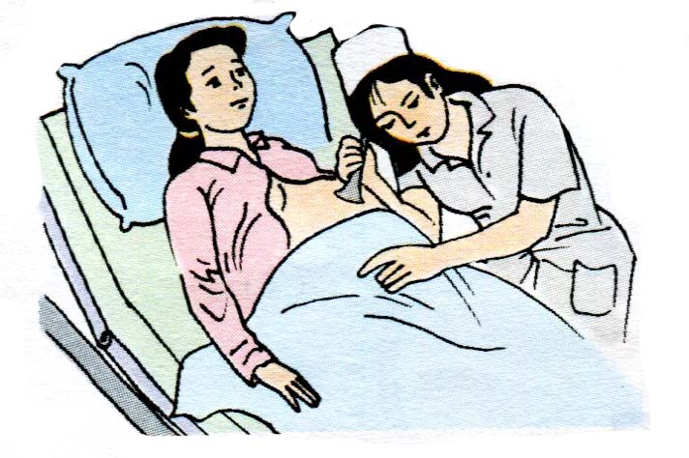
1
2
3
4

Slide 4
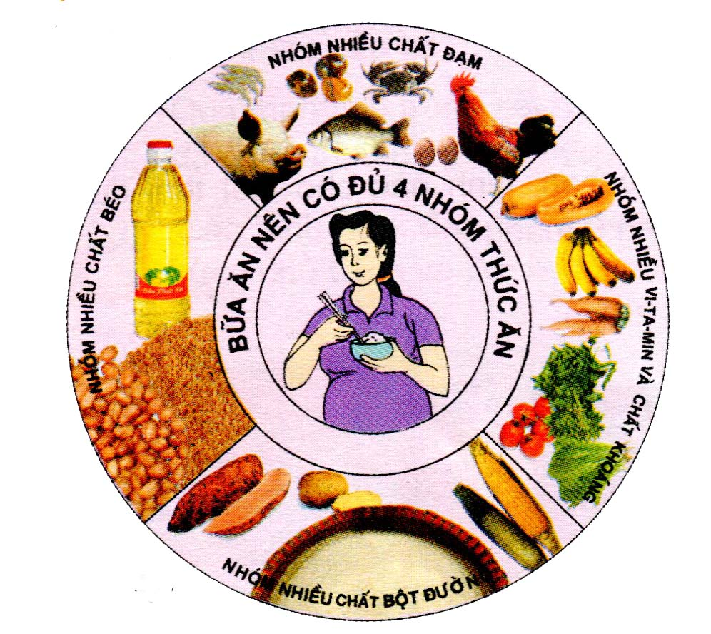
Những việc nên làm
1
2
- Các nhóm thức ăn có lợi cho sức khỏe của mẹ và thai nhi.
Người phụ nữ có thai đang được khám thai tại cơ sở y tế.

Slide 5
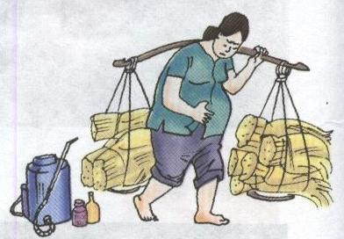
Không nên làm
3
4
Một số thứ không tốt gây hại cho sức khỏe của người mẹ và thai nhi.
Người phụ nữ có thai đang gánh lúa và tiếp xúc với các chất độc hóa học như thuốc trừ sâu...

Slide 6
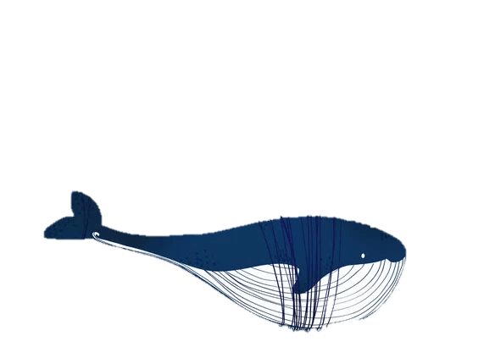
Bạn cần biết
Phụ nữ có thai cần:
Ăn uống đủ chất, đủ lượng.
Không dùng các chất kích thích như thuốc lá, thuốc lào, rượu, ma tuý,…
Nghỉ ngơi nhiều hơn, tinh thần thoải mái;
Tránh lao động nặng, tránh tiếp xúc với các chất độc hoá học như thuốc trừ sâu, thuốc diệt cỏ,..
Đi khám thai định kì: 3 tháng 1 lần;
Tiêm vác-xin phòng bệnh và uống thuốc khi cần theo chỉ dẫn của bác sĩ.

Slide 7


Quan sát các hình 5, 6, 7 ; nêu nội dung của từng hình và trả lời câu hỏi:
>>>Mọi người trong gia đình cần làm gì để thể hiện sự quan tâm, chăm sóc đối với phụ nữ có thai?

Slide 8
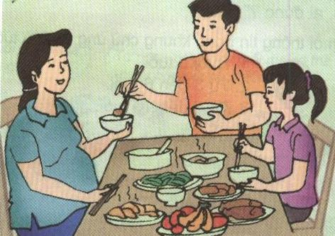
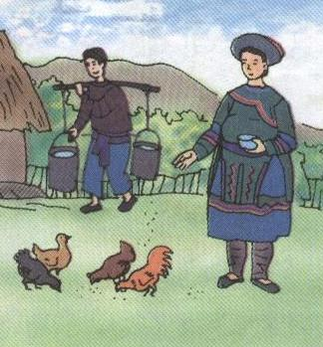
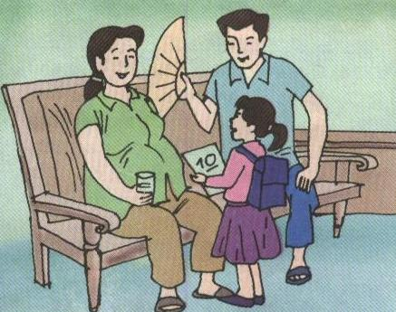
5
6
7

Slide 9
5
6
7
Người chồng đang gắp thức ăn cho vợ.
Người phụ nữ có thai làm những công việc nhẹ nhàng.
Người chồng đang quạt cho vợ và con gái đi học về khoe điểm 10.

Slide 10

Bạn cần biết
Chuẩn bị cho em bé chào đời là trách nhiệm của mọi người trong gia đình, đặc biệt là người bố.
Chăm sóc sức khoẻ của người mẹ trước khi có thai và trong thời kì mang thai sẽ giúp cho thai nhi khoẻ mạnh, sinh trưởng và phát triển tốt; đồng thời người mẹ cũng khoẻ mạnh, giảm được nguy hiểm có thể xảy ra khi sinh con.

Slide 11

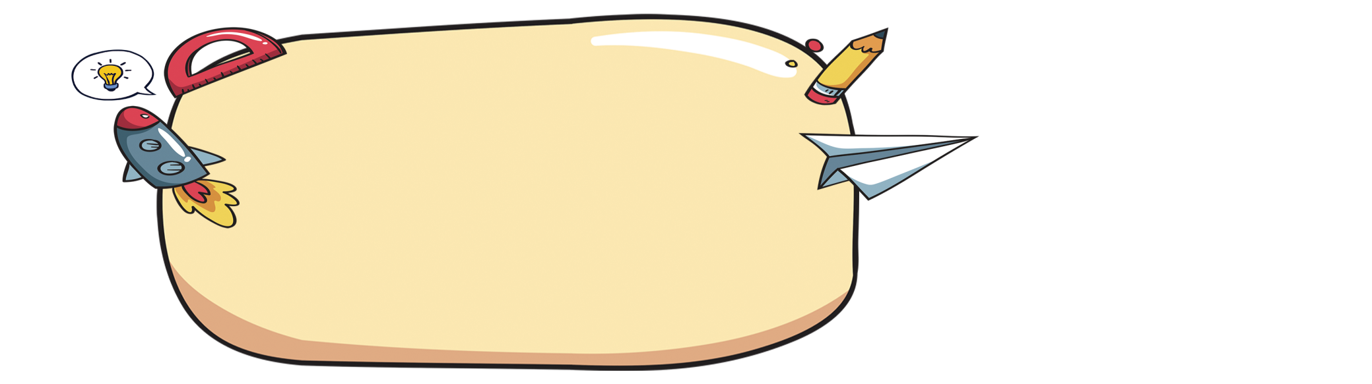
Vận dụng
Khi gặp phụ nữ có thai xách nặng hoặc đi trên cùng chuyến ô tô mà không còn chỗ ngồi, bạn có thể làm gì để giúp đỡ?
>>>Khi gặp phụ nữ có thai xách nặng, chúng ta cần giúp đỡ, xách đồ giúp cho cô, bác ấy.
>>>Trên xe ô tô hết chỗ ngồi, chúng ta cần phải nhường ghế cho phụ nữ có thai.

Slide 12

Dặn dò
- Xem lại bài
- Chuẩn bị bài: Từ lúc mới sinh đến tuổi dậy thì

Slide 13

Chào tạm biệt các em!

